Slide 1
Referát - oprava
27. 3. 2017

Slide 2
Mám vybrané téma, k němu najdu:
1 knihu plus 1 článek
NEBO
3 články
Nutné pro projití referátu!
Potřebuješ načíst texty min. 3x delší než bude Tvůj referát.

Slide 3
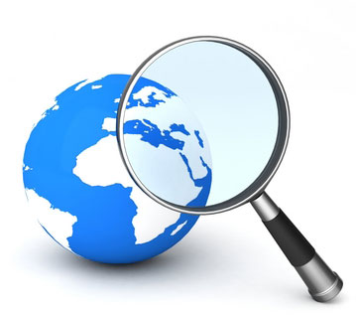
Kde hledat
Katalog knihovny
Wikipedie
Google

Slide 4
Mám články, co s nimi?
Nic z článků / knihy nemůžeš jednoduše opsat.
Nezávazné rady:
podtrhni důležité
udělej si poznámky nebo mapu
napiš si klíčová slova – co rozhodně nemůžeš zapomenout
zkus text shrnout vlastními slovy

Slide 5
Začni psát
nadpis, který se týká celého textu
každý odstavec jedno téma
na prvním místě jsou informace
nevyjadřuju svůj vztah k tématu (žádné věty v 1. osobě)
spisovná čeština (ne citově zabarvené: fotbálek, ne hovorové)
Neopisuju, ale vysvětluju a shrnuju.

Slide 6
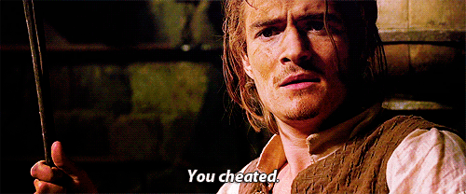
Jak neopisovat
Jak neopisovat

Slide 7
Zdroj
Wikipedie, článek Žralok bílý
…. Velký bílý žralok žije téměř ve všech pobřežních vodách rozličných oceánů a moří, kde se teplota vody pohybuje mezi 12 °C až 24 °C.
….Bílý žralok je považován za epipelagickou parybu, což znamená, že většinu svého života se pohybuje v hloubkách do 200 m.

Slide 8
parafráze zdroj v závorce
Žralok bílý se vyskytuje blízko pobřeží různých oceánů a moří, kde teplota vody dosahuje 12 až 24°C. Patří mezi epipelagické paryby, které žijí v hloubkách do 200 m (Žralok bílý).

Slide 9
zdroj v uvozovací větě parafráze a shrnutí
V článku Žralok bílý se dočteme, že
tento druh nejčastěji žije blízko pobřeží, a to v hloubkách do 200 m. Vyhovuje mu teplota mezi 12 a 24 °C.

Slide 10
citace max. 25% textu! zdroj v závorce
„Bílý žralok je považován za epipelagickou parybu, což znamená, že většinu svého života se pohybuje v hloubkách do 200 m“ (Žralok bílý).

Slide 11
zdroj přímo ve větě citace
Podle článku Žralok bílý je tento druh „považován za epipelagickou parybu, což znamená, že většinu svého života se pohybuje v hloubkách do 200 m“.

Slide 12
Řekněme, že čerpám z knihy ABC přírody od J. Vaňka, ze strany 52.
Žraloci bílí patří k nejohroženějším druhům živočichů (Vaněk, 52).
Podle J. Vaňka žraloci patří k nejohroženějším druhům živočichů (52).

Slide 13
Anebo ze strany 52 Encyklopedie přírody, kterou napsalo mnoho autorů
Žraloci bílí patří k nejohroženějším druhům živočichů (Encyklopedie přírody, 52).
Podle Encyklopedie přírody žraloci patří k nejohroženějším druhům živočichů (52).

Slide 14
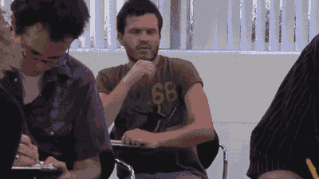

Slide 15
Seznam použitých zdrojů na konci referátu
Použité zdroje
Žralok bílý. Wikipedie. [online].
VANĚK, Jan. ABC přírody. Praha: Albatros, 2011.
Encyklopedie přírody. Praha: Mladý vědec, 1985.
Všechno, co je v seznamu, musí být zároveň i uvedeno i v textu.

Slide 16
Délka referátu
200 slov
max. 25% přímé citace
nadpis
odstavce
použité zdroje na konci

